Slide 1
SAS® E-Learnings
Metodi Quantitativi per Economia, Finanza e Management A.A. 2015/2016

Slide 2
SAS E-Learning
I SAS E-Learning sono moduli di autoformazione in modalità e-learning, a cui è possibile accedere gratuitamente, con validità pari ad un anno.
A chi sono rivolti?
Agli studenti provenienti dalle altre università si richiede di svolgere in autonomia il corso autodidattico
Sono fortemente consigliati anche agli studenti provenienti dal corso di Laurea Triennale LIUC
A cosa servono?
Esercitarsi con SAS Base (tool utilizzato a lezione) / SAS Studio (tool offerto da Sas On Demand for Academics)
Per ripassare argomenti già trattati alla laurea Triennale e ripresi nel corso di Metodi Quantitativi per Economia Finanza e Management
Come accedere ?
E’ necessario disporre di un profilo SAS On Demand for Academics (si rimanda alle slides dedicate alla procedura di registrazione)
Si richiede l’iscrizione alla pagina riservata al corso di Metodi Quantitativi per Economia Finanza e Management a.a.2015/2016 su SAS On Demand

Slide 3
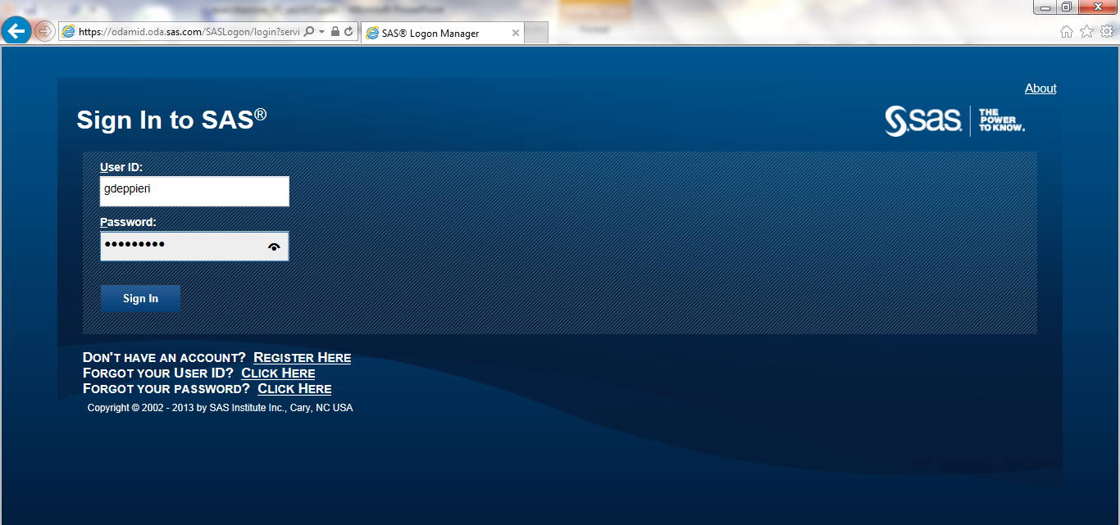
Iscrizione alla pagina del corso (1/3)
Cliccare sull’enrollment link predisposto per il corso di Metodi Quantitativi EFM:
https://odamid.oda.sas.com/SASODAControlCenter/enroll.html?enroll=b12e50c4-1caf-4542-8ed6-3b3725942d1f
Inserire le credenziali del proprio profilo SAS per effettuare il Log In

Slide 4
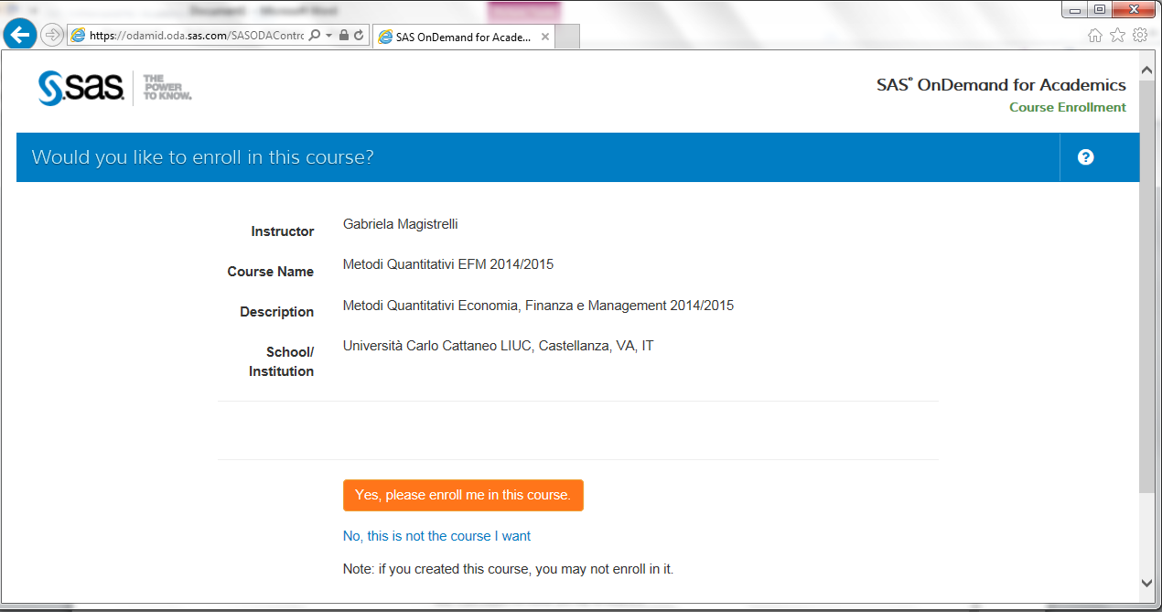
Iscrizione alla pagina del corso (2/3)
Si accede alla seguente videata, in cui sono riepilogati i dettagli della pagina del corso di Metodi Quantitativi EFM
Verificare le informazioni riportate e confermare l’iscrizione

Slide 5
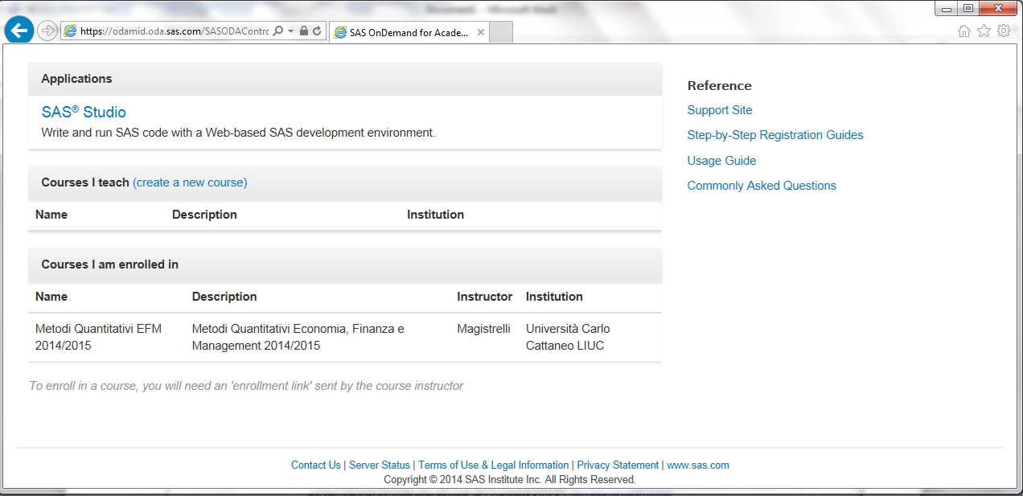
Iscrizione alla pagina del corso (3/3)
Entrando nella propria Home Page di SAS On Demand for Academics (Dashboard), si vedrà ora il corso a cui si è registrati.

Slide 6
Attivare SAS E-Learning (1/4)
Entro 24 ore dall’iscrizione al corso, si riceverà via mail (all’indirizzo LIUC specificato per il proprio account) la lista dei corsi SAS E-learning con relativo codice di attivazione.
Prendere nota del CODICE DI ATTIVAZIONE riportato nella mail

Slide 7
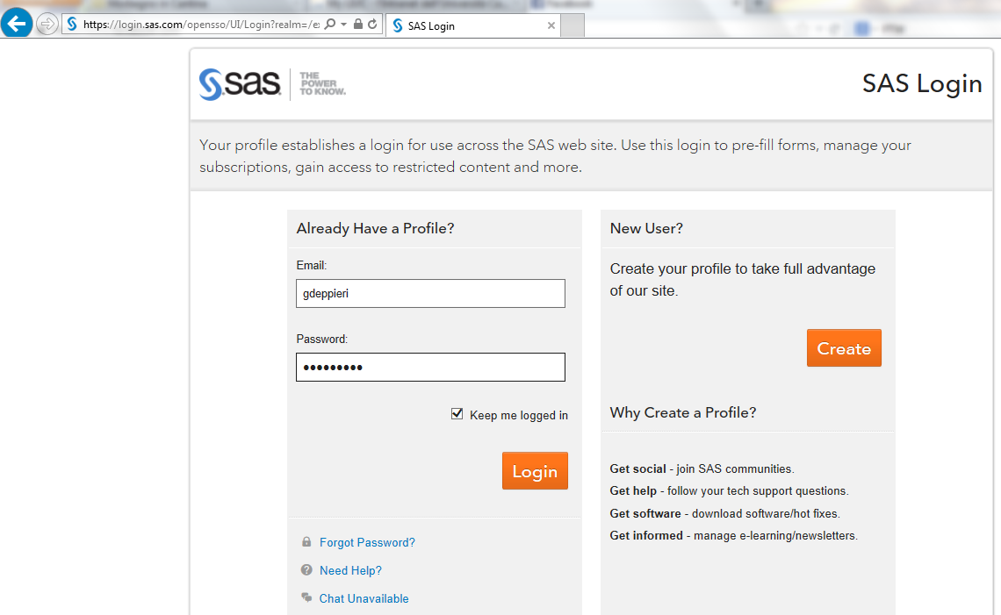
Attivare SAS E-Learning (2/4)
Accedere alla pagina web: http://support.sas.com/edu/viewmyelearn
Inserire le credenziali del proprio profilo SAS On Demand for Academics ed effettuare il Log In

Slide 8
Attivare SAS E-Learning (3/4)
Inserire il Codice di Attivazione e cliccare “Submit”
Accettare le condizioni e cliccare “Submit”
Viene visualizzato l’elenco dei SAS E-learning attivati. Cliccando sul singolo corso, è possibile avviare il modulo ed iniziare la lezione interattiva.

Slide 9
Attivare SAS E-Learning (4/4)
Per riaccedere ai SAS E-Learnings in momenti successivi all’attivazione, è possibile andare direttamente all’indirizzo web: http://support.sas.com/myelearn
Inserire le credenziali del proprio profilo per effettuare il Log In, ed entrare nell’area «My Training»

Slide 10
SAS E-Learning (1/4)
I seguenti SAS E-Learning Course sono propedeutici per il corso di Metodi Quantitativi Economia Finanza e Management:
Introduction to Statistical Concepts
Basic Statistical Concepts
Descriptive Statistics
Hypothesis Testing
Introduction
Decision-Making Process
Steps in Hypothesis Testing
Types of Errors and Power
Question
The p-Value, Effect Size, and Sample Size
Question
Statistical Hypothesis Test
Question
Propedeutico per Metodi Quantitativi per Economia Finanza e Management

Slide 11
SAS E-Learning (2/4)
I seguenti SAS E-Learning Course sono propedeutici per il corso di Metodi Quantitativi Economia Finanza e Management:
SAS® Programming 1: Essentials
1. Getting Started with SAS Programming
2. Working with SAS Programs
3. Accessing Data
4. Producing Detail Report
Subsetting Report Data
Sorting and Grouping Report Data
5. Formatting Data Values
6. Reading SAS Data Sets
7. Reading Spreadsheet and Database Data
Creating a SAS Data Set from an Excel Worksheet
11. Creating Summary Reports
Using PROC FREQ for Data Validation
Propedeutico per Metodi Quantitativi per Economia Finanza e Management

Slide 12
SAS E-Learning (3/4)
I seguenti SAS E-Learning Course sono da utilizzare come supporto per alcuni argomenti svolti nel corso di Metodi Quantitativi per Economia Finanza e Management:
Statistics I: Introduction to ANOVA, Regression, and Logistic Regression
1: Introduction to Statistics
3: Regression
4: Regression Diagnostics
5: Categorical Data Analysis
Lesson Overview
Describing Categorical Data (PROC FREQ)
Tests of Association (CHI SQUARE, V DI CRAMER)
Introduction to Logistic Regression
Multiple Logistic Regression
Summary
Quiz
Argomenti del corso di Metodi Quantitativi per Economia Finanza e Management

Slide 13
SAS E-Learning (4/4)
I moduli precedentemente esclusi dei SAS E-Learning Course già citati saranno utili a coloro che vogliono approfondire la conoscenza dello strumento:
SAS® Programming 1: Essentials
4. Producing Detail Report
Enhancing Reports
6. Reading SAS Data Sets
7. Reading Spreadsheet and Database Data
8. Reading Raw Data Files
9. Manipulating Data
10. Combining SAS Data Sets
11. Creating Summary Reports
Using PROC FREQ to Create Summary Reports
Using the MEANS and UNIVARIATE Procedures
Using the SAS Output System Delivery
Approfondimento

